Slide 1
Oceánské svahy a dno
Tvary pod hladinou oceánů

Slide 2
Rozložení hloubek
hloubkový stupeň (km) % plochy světového oceánu
0 - 0,2 …………………. 7,49
0,2 - 1………………… 4,42
1 - 2 …………………… 4,38
2 - 3……………………. 8,50
3 - 4…………………… 20,94
4 - 5…………………… 31,69
5 - 6…………………… 21,20
6 - 7…………………… 1,23
7 - 8…………………… 0,11
8 - 9…………………… 0,03
více než 9 …………… 0,01

Slide 3
Základní jednotky
• podmořské okraje pevnin
• lože oceánu
• přechodné oblasti
35 % pevninské ZK
(pod oceánem)

Slide 4
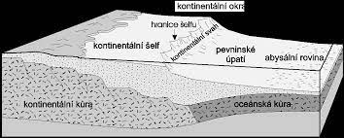
Kontinentální šelf

Slide 5
Podmořské okraje pevnin
Pevninský šelf - vymezení - 7,4 % dna světového oceánu
90 % zatopené pobřežní nížiny
vnější okraj: 100 – 200 m hloubka
průměrná hloubka: 132 m
malý sklon (do 10°)
nejširší – JA pobřeží Atlantského oceánu (600 km)
moře na šelfu: epikontinentální (Baltické moře, Severní moře) !!! v pleistocénu: o 145 m hladina oceánu níž

Slide 6
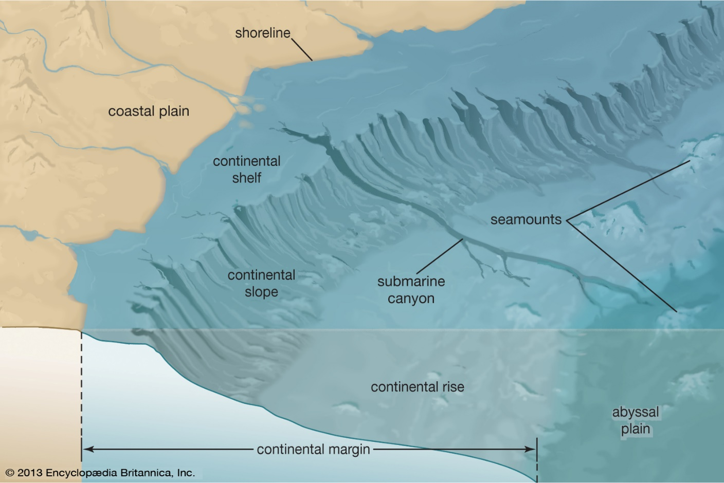
Okraj pevniny a šelf

Slide 7
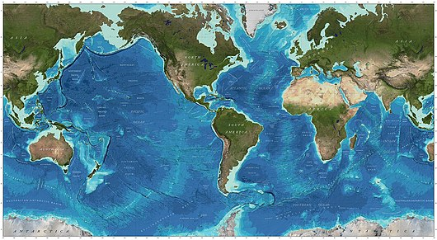
Šelfové zóny Země

Slide 8
Podmořské okraje pevnin
okraj: bariéry
hřbet v podložní struktuře - vrása
zlomový stupeň
korálový útes typy šelfu: deltový (akumulační) transgresní abrazní ostrovní abrazně - akumulační

Slide 9
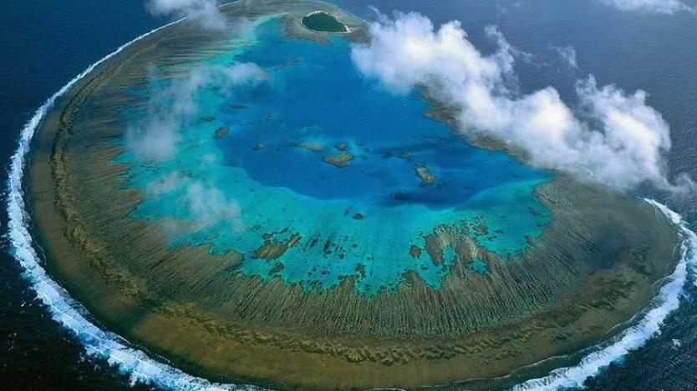
Bariérový útes

Slide 10
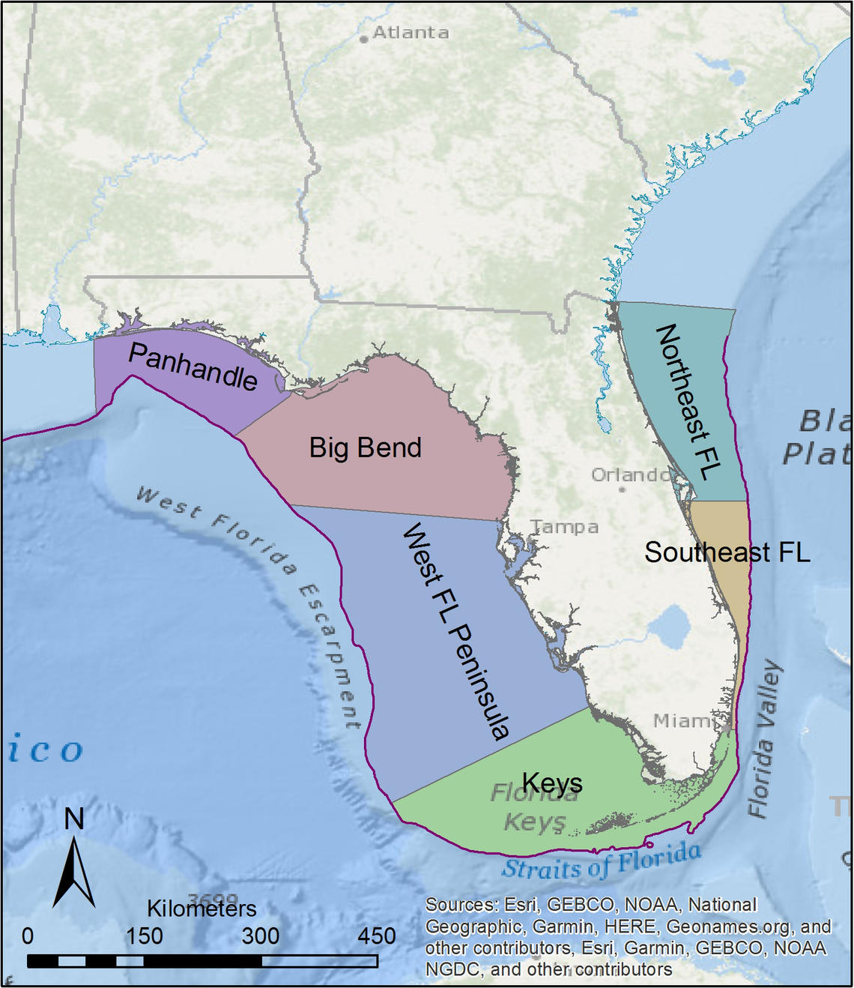
Šelf v okolí poloostrova Florida

Slide 11
Pevninský podmořský svah
1900 Wegener
čím užší, tím strmější
do hloubky 3 - 4 km (6 - 7 km)
2 typy:
svah - transportační - akumulační
povrch: podmořská údolí a kaňony (L = 50 - 60 km; š = 2 - 5 km)
kaňony - často proti ústí řek - turbiditní proudy - gravitační pohyby suspenze - tsunami

Slide 12
Turbiditní proudy
turbiditní proud je vodní proud s obsahem velkého množství materiálu v suspenzi
vzniká pokud se, byť jen na maličkou chvíli, dostane do vznosu velké množství částic i na nepatrně ukloněném svahu
turbiditní proud má zvýšenou hustotu a mnohem vyšší nosnou kapacitu než normální vodní proud (obojí díky velkému množství suspendovaného materiálu)
ke vzniku tohoto proudu stačí voda, dostatek sypkého materiálu, mírný svah a nějaký impuls

Slide 13
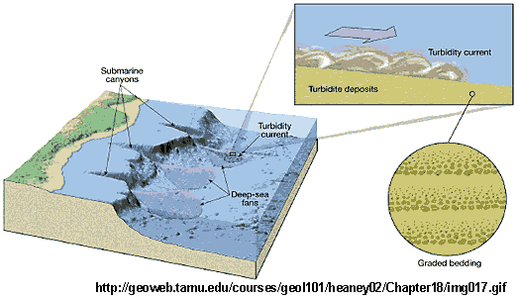
Kontinentální šelf a turbiditní proudy

Slide 14
Turbiditní proud
vzniká v místech, kde se hromadí větší množství sedimentů - to je zejména na horní hraně svahu
kontinentální svahy mají sklony v rozsahu 2° - 10° a jejich šířka může být až 100 km
jejich sedimenty jsou velmi náchylné ke skluzům
ke vzniku turbiditního proudu sta čí jen impuls
jako impuls může posloužit: zemětřesení, bouřka pokles mořské hladiny relativně četné také: akumulace velké mocnosti materiálu v deltě → skluz → materiál z delty se dostane až na hranu kontinentálního svahu

Slide 15
Okrajové podmořské plošiny
na některých lokalitách podmořského okraje pevnin
mezi pevninským podmořským svahem a pevninským úpatím
morfostrukturně se od šelfu liší pouze polohou
rozdíl: plošiny oceánského dna
okrajové podmořské plošiny jsou tvořeny pevninským typem zemské kůry
často pokleslá část šelfu v tektonicky aktivních oblastech
hloubka: od 200 do 3 000 metrů
Příklad: okolí Nového Zélandu

Slide 16
Blakeova plošina
leží východně od Floridy
v hloubce 700 až 1 000 m,
Rozloha: 130 tis. km²
pokleslá kra starého kontinentálního šelfu

Slide 17
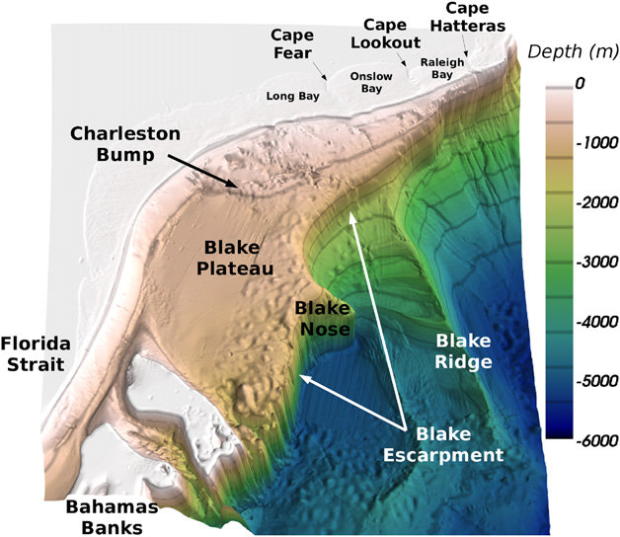
Blake plateau

Slide 18
Novozélandská plošina
• jihovýchodně od Nového Zélandu
• je rozsáhlá část oceánského dna na pevninském typu zemské kůry
• v hloubce 500 až 1 000 m
Obr. 4: Archeologické vykopávky

Slide 19
Pevninské podmořské úpatí
vymezení - 5 % dna světového oceánu
značná mocnost sedimentů
TYPY PODMOŘSKÝCH OKRAJU PENIN
tichooceánský (pacifický)
atlantský

Slide 20
Lože oceánu
69 % oceánského dna
zemská kůra - oceánského typu
základní morfostruktury:
1. Oceánské pánve - hlobokooceánské roviny –
hlubokooceánské plošiny - podmořské hory
2. Středooceánské hřbety a valy

Slide 21
Oceánské pánve
Hlubokooceánské roviny (ABYSÁLNÍ)
nejhlubší části oceánských pánví
konstantní hloubka: 5 km (plocha > 10 000 km2) - sedimenty (mocnost relativně malá: 500 - 1000 m)
rychlost sedimentace: 0,1 - 1,0 cm/1000 let
při ústí kaňonů: hlubokooceánské náplavové kužely rychlost sedimentace 10 - 20 cm/1 000 let

Slide 22
Hlubokooceánské plošiny (Abysální)
plochý povrch
obvykle se zvedají více než 200 metrů nad okolní dno
jsou výrazně omezeny zlomovými svahy
Bermudská plošina (500 x 1 000 km)
podmořská vulkanická plošina Ontong Java Plateau (2 mil. km²) severně od souostroví Šalamounovy ostrovy v Tichém oceánu
mikrokontinenty: plošina Albatros (V Pacifik) Maskarénský hřbet - prekambrický podklad

Slide 23
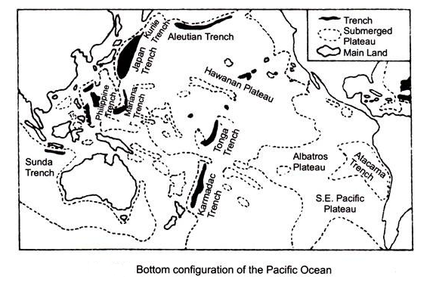
Albatros

Slide 24
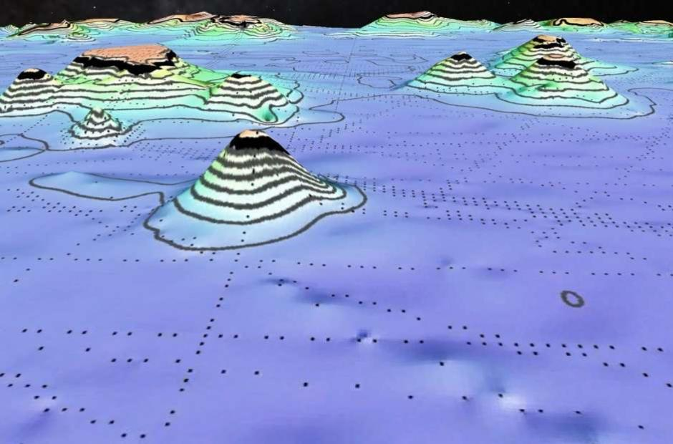
Podmořské hory

Slide 25
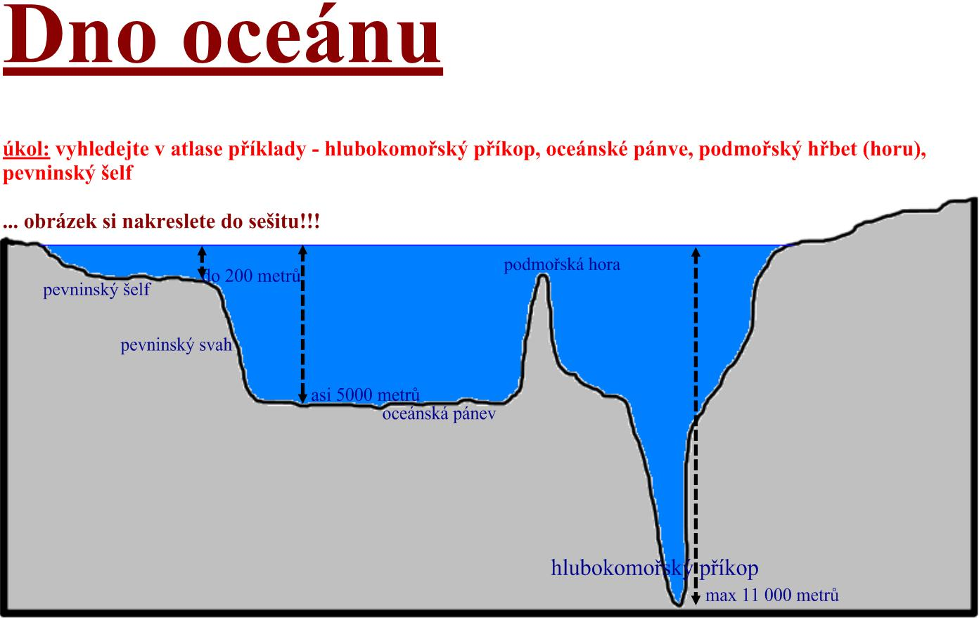
Podmořské hory

Slide 26
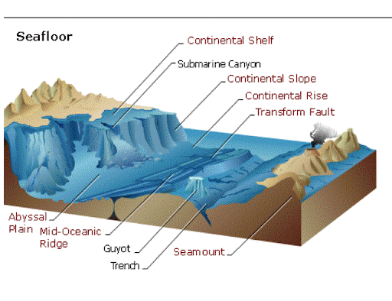
Podmořská hora -guyot

Slide 27
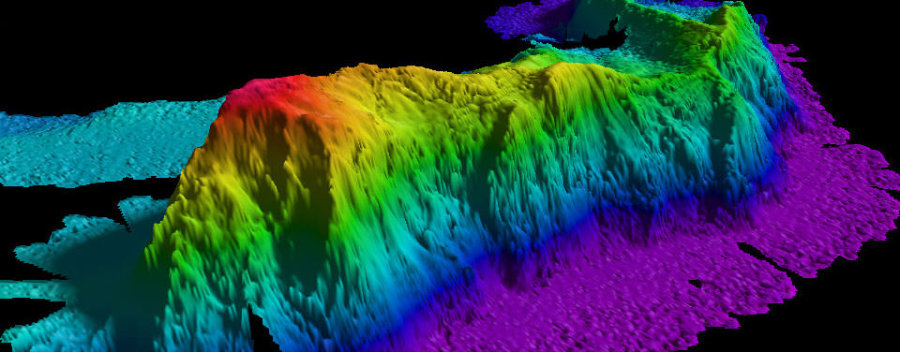
NOAA undersea mountain
Specifický typ podmořských hor: GUYOTY - plochý vrchol, v hloubce > 200 m - hloubky nad vrcholy guyotů: většinou 1,3 km

Slide 28
Podmořské hory
Marschalovy ostrovy
Francouzská Polynésie
Great Meteor Seamount (SV část Atlantského oceánu)
podmořské sopka Loihi v Havajském souostroví nad místem horké skvrny (hotspot)
Podmořská sopka Vailu‘ulu‘u v souostroví Manua (Americká Samoa)
https://pubs.usgs.gov/imap/2800/

Slide 29
Středooceánské hřbety a valy
existence potvrzena v 60. letech 20. století
celková délka > 60 000 km
15,3 % dna světového oceánu - výška 1 - 4 km,
šířka 300 - 2 000 km
3 základní části: 1. svahy 2 . vrcholové valy s okrajovými valy riftových údolí 3. riftová údolí (hloubka 1,5 - 2 km, š = 25 - 40 km

Slide 30
Přechodné oblasti
1. Pánve hlubokých okrajových moří (tzv. malé oceánské pánve)
2. Ostrovní oblouky
3. Hlubokooceánské příkopy - úzké obloukovité sníženiny oceánského dna

Slide 31
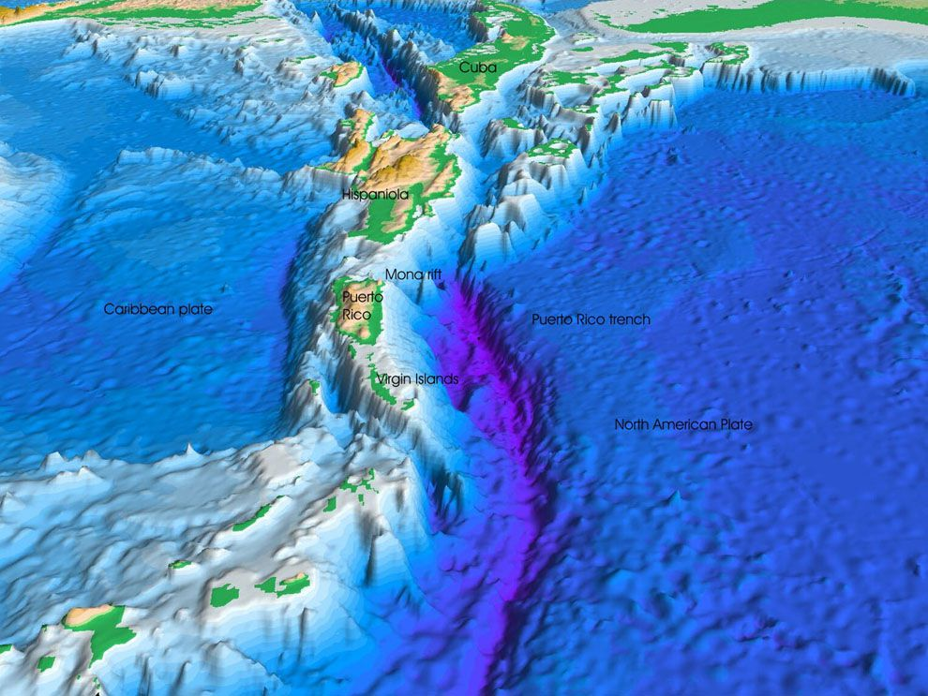
Portorický příkop

Slide 32
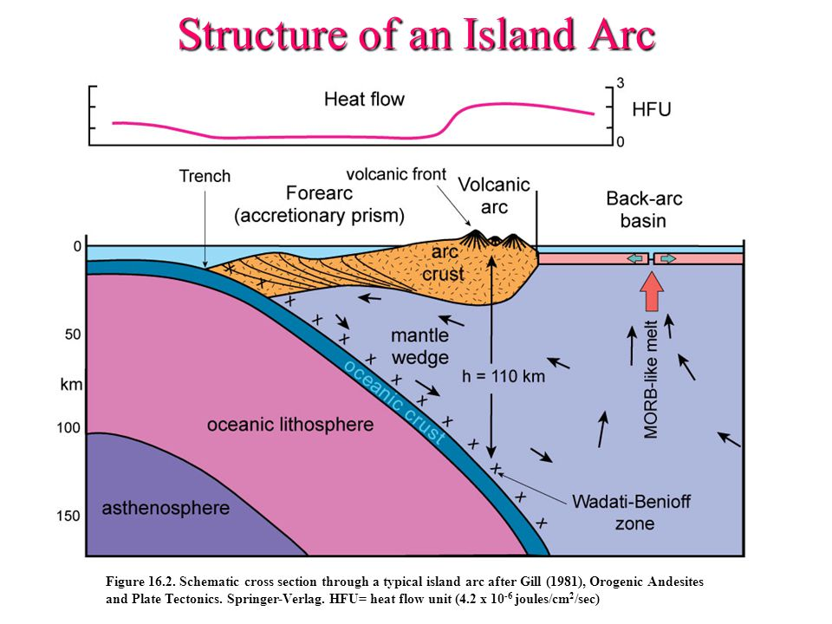
Ostrovní oblouk

Slide 33
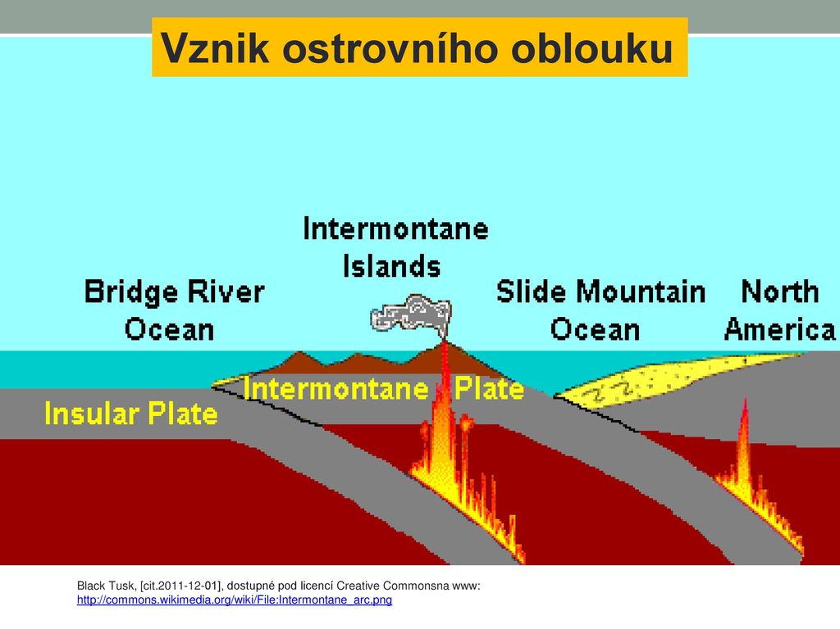
Ostrovní oblouk

Slide 34
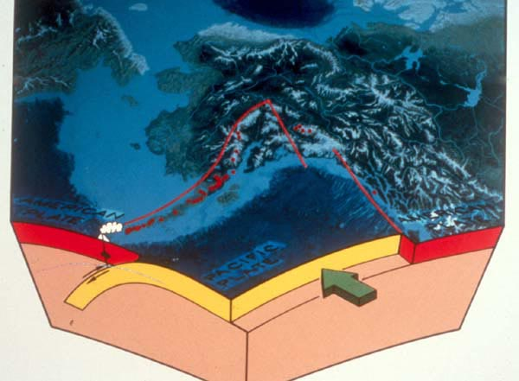
Aleutský ostrovní oblouk

Slide 35
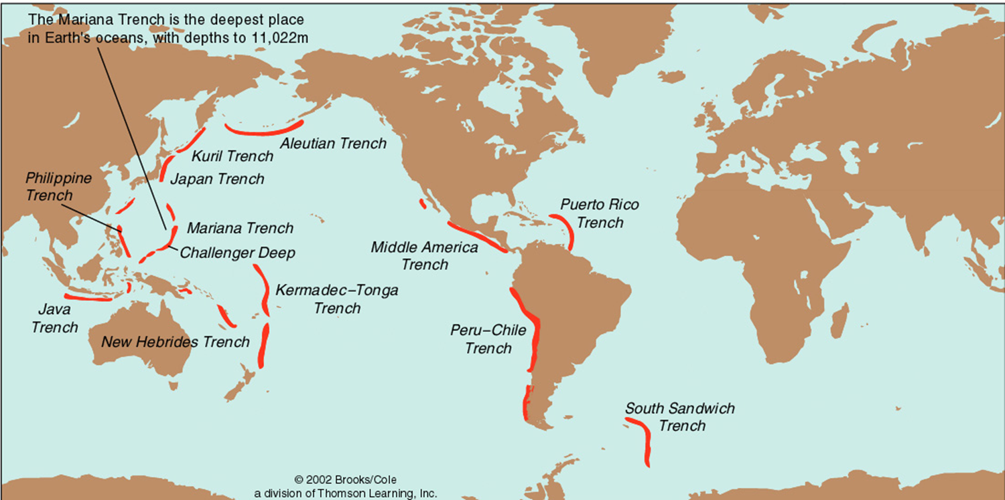
Hlubokomořské příkopy

Slide 36
Hlubokomořské příkopy
příkop maximální hloubka délka
Mariánský 11 034 m 2 550 km
Tonžský 10 882 m 1 400 km
Filipínský 10 265 m 1 450 km
Kermadecký 10 047 m 1 500 km
Santacruzský 9 174 m 1 240 km
Kurilský 9 717 m 2 200 km
Západokarolínský 8 850 m 700 km
Portorický 8 7421 3 700 km

Slide 37
Nejhlubší místo na Světě
Rekordní hloubka Mariánského příkopu, který leží u Mariánských ostrovů nedaleko ostrova Guam, není žádným překvapením. Místo bylo prozkoumáno už několikrát, ale údaje o maximální hloubce dosud nebyly přesné, pohybovaly se mezi 10 911 a 11 034 metry. Experti CCOM provedli měření pomocí speciální lodi s přístrojem mapujícím dno pomocí odrazu zvukových vln.
2019 dosaženo hloubky 10 927 m
Rekordem byla igelitová taška v hloubce 10 898 metrů pod hladinou (2018).
https://zpravy.aktualne.cz/zahranici/plastu-se-neubrani-ani-nejhlubsi-misto-na-zemi-na-dne-marian/r~ea99d90658e011e8b8efac1f6b220ee8/

Slide 38
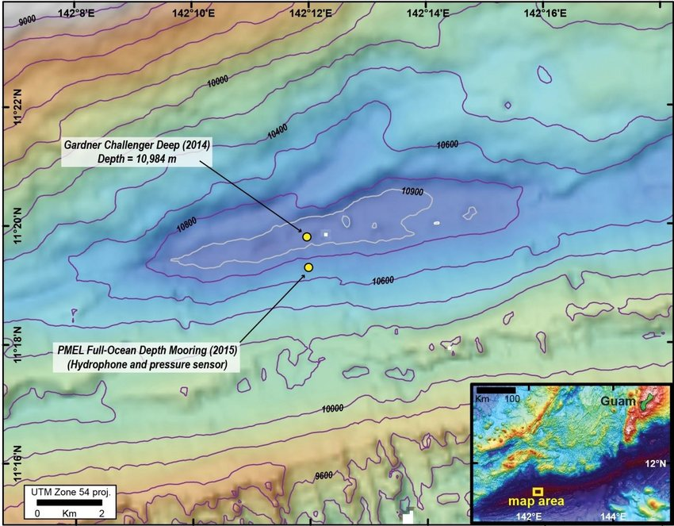

Slide 39
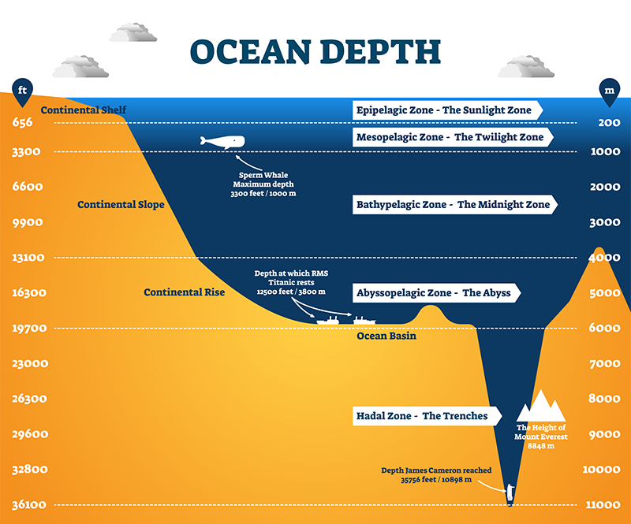
Mariana trench

Slide 40
Klasifikace tvarů v globálním měřítku
Geotektury (megamorfostruktury) př. oceánské pánve
Morfostruktury - důsledek historicky se vyvíjejícího vzájemného působení endogenních a exogenních pochodů při dominantní úloze endogenních př. sopky, vrásová pohoří
Morfoskulptury - působením exogenních činitelů př. morény, údolí

Slide 41
Děkuji za pozornost

